Slide 1
Concours de virelangues en langues étrangères Session 2025 – Manches 4-5-6
Organisé par les IA-IPR de LVE de l’académie d’Orléans-Tours sur une idée originale de Madame Metivier-Liaigre
Diaporama de virelangues « élèves »
Lycée

Slide 2
ALLEMAND
ESPAGNOL
ANGLAIS
ITALIEN
ARABE
PORTUGAIS
ARABE
RUSSE

Slide 3
ALLEMAND

Slide 4
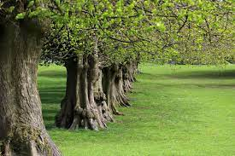
4ème manche – Virelangue 1
Die Rinde der breitblättrigen Linde blättert leicht ab. Leicht blättert die Rinde der breitblättrigen Linde ab.
Notes:
Ce virelangue a été travaillé en classe ; il est donc connu des élèves.
L’enseignant référent procédera à un tirage au sort pour déterminer l’ordre de passage (établissement par établissement). L’ordre de passage est le même pour les 3 virelangues de cette manche.
Le 1er élève de la 1ère équipe s’avance et lit ce virelangue de façon intelligible. Les 2 membres du jury évaluent cet élève en utilisant les fiches d’évaluation.
Le 1er élève de la 2ème équipe s’avance et lit ce virelangue de façon intelligible. Les 2 membres du jury évaluent cet élève et ainsi de suite.
Les membres du jury communiquent les notes à la personne qui saisit les résultats sur un fichier Excel.

Slide 5
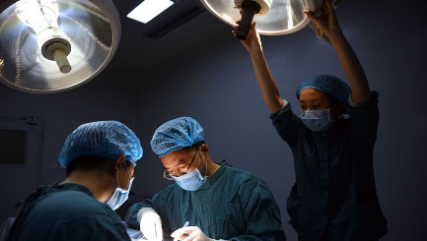
4ème manche – Virelangue 2
Ein chinesischer Chirurg schenkte seinem Chef sechs chinesische Schüsseln.
Notes:
Ce virelangue a été travaillé en classe ; il est donc connu des élèves.
Le 2ème élève de la 1ère équipe s’avance et lit ce virelangue de façon intelligible. Les 2 membres du jury évaluent cet élève en utilisant les fiches d’évaluation.
Le 2ème élève de la 2ème équipe s’avance et lit ce virelangue de façon intelligible. Les 2 membres du jury évaluent cet élève et ainsi de suite.
Les membres du jury communiquent les notes à la personne qui saisit les résultats sur un fichier Excel.

Slide 6
4ème manche – Virelangue 3
Im Potsdamer Boxclub boxt der Potsdamer Postbusboss.
Notes:
Ce virelangue a été travaillé en classe ; il est donc connu des élèves.
Le 3ème élève de la 1ère équipe s’avance et lit ce virelangue de façon intelligible. Les 2 membres du jury évaluent cet élève en utilisant les fiches d’évaluation.
Le 3ème élève de la 2ème équipe s’avance et lit ce virelangue de façon intelligible. Les 2 membres du jury évaluent cet élève et ainsi de suite.
Les membres du jury communiquent les notes à la personne qui saisit les résultats sur un fichier Excel.
A l’issue de cette manche, une ou plusieurs équipes sont éliminées. Le nombre d’équipes éliminées est en fonction du nombre d’équipes engagées.
Faire en sorte qu’il y ait 5 équipes par langue pour la dernière manche.
Exemple :
Le collège A présente 7 équipes en allemand.
Le collège B présente 4 équipes en allemand.
Le collège C présente 6 équipes en allemand.
6 équipes sont éliminées à l’issue de cette manche.
Le collège A présente 3 équipes en allemand.
Le collège B présente 5 équipes en allemand.
Le collège C présente 2 équipes en allemand.
2 équipes sont éliminées à l’issue de cette manche.

Slide 7
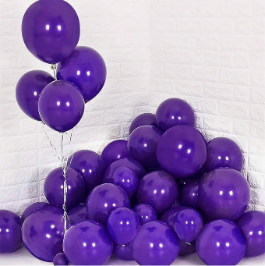
5ème manche – Virelangue 1
Lilo liebt lila Luftballons. Lina aber kann lila Luftballons nicht leiden.
Notes:
Ce virelangue a été travaillé en classe ; il est donc connu des élèves.
L’enseignant référent procédera à un nouveau tirage au sort pour déterminer l’ordre de passage (établissement par établissement).
L’ordre de passage est le même pour les 3 virelangues de cette manche.
Le 1er élève de la 1ère équipe s’avance et lit ce virelangue de façon intelligible. Les 2 membres du jury évaluent cet élève en utilisant les fiches d’évaluation.
Le 1er élève de la 2ème équipe s’avance et lit ce virelangue de façon intelligible. Les 2 membres du jury évaluent cet élève et ainsi de suite.
Les membres du jury communiquent les notes à la personne qui saisit les résultats sur un fichier Excel.

Slide 8
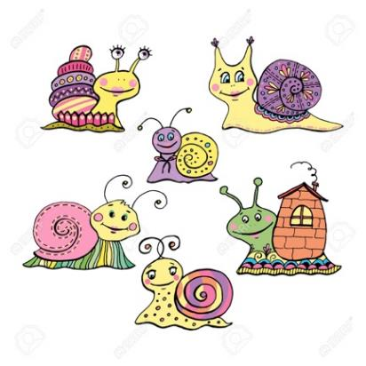
5ème manche – Virelangue 2
Sechs Schnecken schnitten in der Schneiderei sieben schwarze Zwetschgenwecken.
Notes:
Ce virelangue a été travaillé en classe, il est donc connu des élèves.
Le 2ème élève de la 1ère équipe s’avance et lit ce virelangue de façon intelligible. Les 2 membres du jury évaluent cet élève en utilisant les fiches d’évaluation.
Le 2ème élève de la 2ème équipe s’avance et lit ce virelangue de façon intelligible. Les 2 membres du jury évaluent cet élève et ainsi de suite.
Les membres du jury communiquent les notes à la personne qui saisit les résultats sur un fichier Excel.

Slide 9
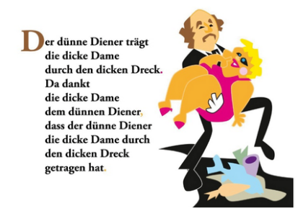
5ème manche – Virelangue 3
Der dünne Diener trägt die dicke Dame durch den dicken Dreck, da dankt die dicke Dame dem dünnen Diener, dass der dünne Diener die dicke Dame durch den dicken Dreck getragen hat.
Notes:
Ce virelangue a été travaillé en classe, il est donc connu des élèves.
Le 3ème élève de la 1ère équipe s’avance et lit ce virelangue de façon intelligible. Les 2 membres du jury évaluent cet élève en utilisant les fiches d’évaluation.
Le 3ème élève de la 2ème équipe s’avance et lit ce virelangue de façon intelligible. Les 2 membres du jury évaluent cet élève et ainsi de suite.
Les membres du jury communiquent les notes à la personne qui saisit les résultats sur un fichier Excel.
A l’issue de cette manche, une ou plusieurs équipes sont éliminées. Le nombre d’équipes éliminées est en fonction du nombre d’équipes engagées. Faire en sorte qu’il y ait 5 équipes par langue pour la dernière manche.
Exemple :
Le collège A présente 7 équipes en allemand.
Le collège B présente 4 équipes en allemand.
Le collège C présente 6 équipes en allemand.
6 équipes ont été éliminées à l’issue de la 4ème manche.
6 équipes sont éliminées à l’issue de cette manche.
Il reste 5 équipes en allemand, tous collèges confondus, pour la 6ème et dernière manche. (7 + 4 + 6 = 17 / 17 – 6 – 6 = 5, le compte est bon)
Le collège A présente 3 équipes en allemand.
Le collège B présente 5 équipes en allemand.
Le collège C présente 2 équipes en allemand.
2 équipes ont été éliminées à l’issue de la 4ème manche.
3 équipes sont éliminées à l’issue de cette manche.
Il reste 5 équipes en allemand, tous collèges confondus, pour la 6ème et dernière manche.

Slide 10
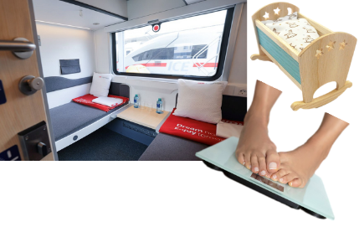
6ème manche – Virelangue 1
Als wir noch in der Wiege lagen, gabs noch keine Liegewagen. Jetzt kann man in den Wagen liegen und sich in allen Lagen wiegen.
Notes:
Ce virelangue n’a pas été travaillé en classe ; il est donc inconnu des élèves.
Distribuer une version papier des virelangues inconnus. Laisser entre 10 et 15 minutes à chaque équipe pour lire, s’entraîner et se répartir les virelangues. Veiller à ce que chaque élève passe une fois.
Le 1er élève de la 1ère équipe s’avance et lit ce virelangue de façon intelligible. Les 2 membres du jury évaluent cet élève en utilisant les fiches d’évaluation.
Le 1er élève de la 2ème équipe s’avance et lit ce virelangue de façon intelligible. Les 2 membres du jury évaluent cet élève et ainsi de suite.
Les membres de jury communiquent les notes à la personne qui saisit les résultats sur un fichier Excel.

Slide 11
6ème manche – Virelangue 2
Sieben Schneeschipper schippen sieben Schippen Schnee.
Notes:
Ce virelangue n’a pas été travaillé en classe ; il est donc inconnu des élèves.
Le 2ème élève de la 1ère équipe s’avance et lit ce virelangue de façon intelligible. Les 2 membres du jury évaluent cet élève en utilisant les fiches d’évaluation.
Le 2ème élève de la 2ème équipe s’avance et lit ce virelangue de façon intelligible. Les 2 membres du jury évaluent cet élève et ainsi de suite.
Les membres de jury communiquent les notes à la personne qui saisit les résultats sur un fichier Excel.

Slide 12
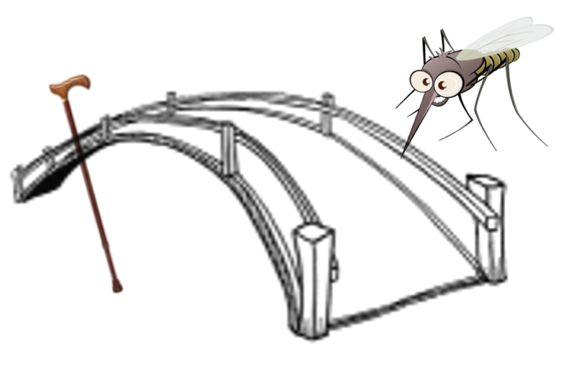
6ème manche – Virelangue 3
Herr und Frau Lücke gingen über eine Brücke. Da kam eine Mücke und stach Frau Lücke ins Genicke. Da nahm Herr Lücke seine Krücke und schlug Frau Lücke ins Genicke. Und deshalb fiel Frau Lücke mit der Mücke und der Krücke im Genicke tot um.
Notes:
Ce virelangue n’a pas été travaillé en classe ; il est donc inconnu des élèves.
Le 3ème élève de la 1ère équipe s’avance et lit ce virelangue de façon intelligible. Les 2 membres du jury évaluent cet élève en utilisant les fiches d’évaluation.
Le 3ème élève de la 2ème équipe s’avance et lit ce virelangue de façon intelligible. Les 2 membres du jury évaluent cet élève et ainsi de suite.
Les membres de jury communiquent les notes à la personne qui saisit les résultats sur un fichier Excel.
Les résultats permettent de classer les 5 équipes qui ont pu accéder à cette 6ème manche.
N’oubliez pas de communiquer le nom des élèves qui ont participé à ce concours et de préciser s’ils sont lauréats 1ère, 2ème ou 3ème place.
Un document excel sera fourni par les IA-IPR de LVE pour transmettre ces résultats.

Slide 13
ANGLAIS

Slide 14
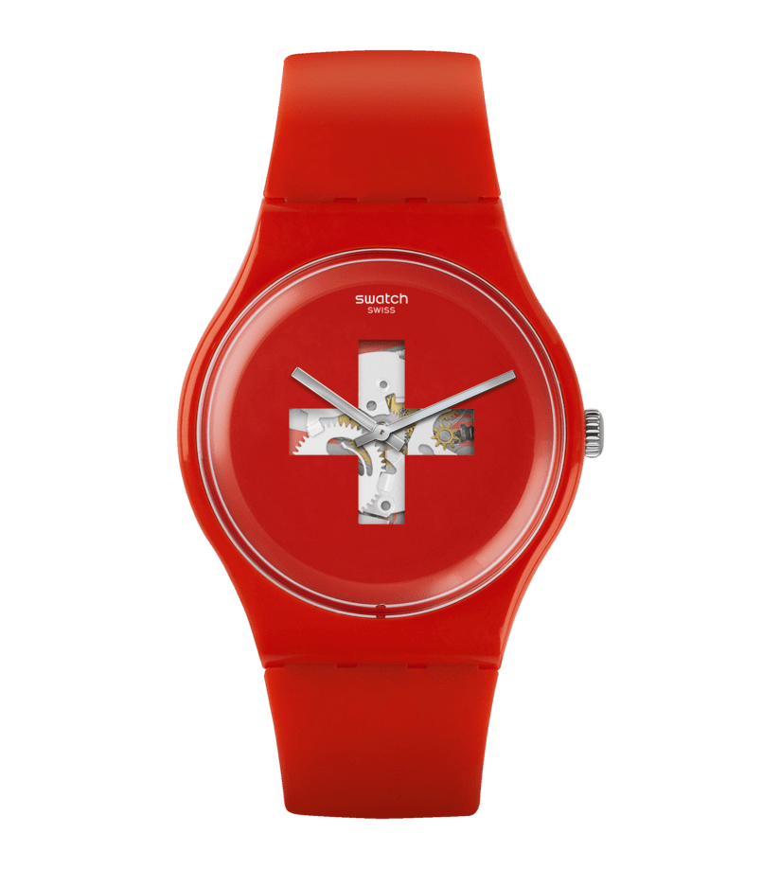
4ème manche – Virelangue 1
Which wristwatches are Swiss wristwatches?
Notes:
Ce virelangue a été travaillé en classe ; il est donc connu des élèves.
L’enseignant référent procédera à un tirage au sort pour déterminer l’ordre de passage (établissement par établissement). L’ordre de passage est le même pour les 3 virelangues de cette manche.
Le 1er élève de la 1ère équipe s’avance et lit ce virelangue de façon intelligible. Les 2 membres du jury évaluent cet élève en utilisant les fiches d’évaluation.
Le 1er élève de la 2ème équipe s’avance et lit ce virelangue de façon intelligible. Les 2 membres du jury évaluent cet élève et ainsi de suite.
Les membres du jury communiquent les notes à la personne qui saisit les résultats sur un fichier Excel.

Slide 15
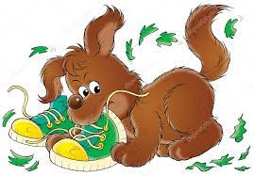
4ème manche – Virelangue 2
If a dog chews shoes, whose shoes does he choose?
Notes:
Ce virelangue a été travaillé en classe ; il est donc connu des élèves.
Le 2ème élève de la 1ère équipe s’avance et lit ce virelangue de façon intelligible. Les 2 membres du jury évaluent cet élève en utilisant les fiches d’évaluation.
Le 2ème élève de la 2ème équipe s’avance et lit ce virelangue de façon intelligible. Les 2 membres du jury évaluent cet élève et ainsi de suite.
Les membres du jury communiquent les notes à la personne qui saisit les résultats sur un fichier Excel.

Slide 16
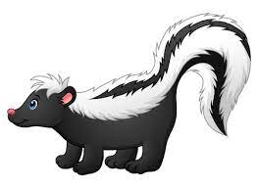
4ème manche – Virelangue 3
A skunk sat on a stump.
The skunk thunk the stump stunk
and the stump thunk the skunk stunk.
Notes:
Ce virelangue a été travaillé en classe ; il est donc connu des élèves.
Le 3ème élève de la 1ère équipe s’avance et lit ce virelangue de façon intelligible. Les 2 membres du jury évaluent cet élève en utilisant les fiches d’évaluation.
Le 3ème élève de la 2ème équipe s’avance et lit ce virelangue de façon intelligible. Les 2 membres du jury évaluent cet élève et ainsi de suite.
Les membres du jury communiquent les notes à la personne qui saisit les résultats sur un fichier Excel.
A l’issue de cette manche, une ou plusieurs équipes sont éliminées. Le nombre d’équipes éliminées est en fonction du nombre d’équipes engagées. Faire en sorte qu’il y ait 5 équipes par langue pour la dernière manche.
Exemple :
Le collège A présente 7 équipes en anglais.
Le collège B présente 4 équipes en anglais.
Le collège C présente 6 équipes en anglais.
6 équipes sont éliminées à l’issue de cette manche.
Le collège A présente 3 équipes en anglais.
Le collège B présente 5 équipes en anglais.
Le collège C présente 2 équipes en anglais.
2 équipes sont éliminées à l’issue de cette manche.

Slide 17
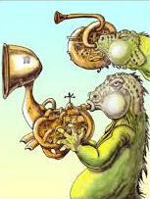
5ème manche – Virelangue 1
Ingenious iguanas improvising an intricate impromptu on impossibly-impractical instruments.
Notes:
Ce virelangue a été travaillé en classe ; il est donc connu des élèves.
L’enseignant référent procédera à un nouveau tirage au sort pour déterminer l’ordre de passage (établissement par établissement).
L’ordre de passage est le même pour les 3 virelangues de cette manche.
Le 2ème élève de la 1ère équipe s’avance et lit ce virelangue de façon intelligible. Les 2 membres du jury évaluent cet élève en utilisant les fiches d’évaluation.
Le 2ème élève de la 2ème équipe s’avance et lit ce virelangue de façon intelligible. Les 2 membres du jury évaluent cet élève et ainsi de suite.
Les membres de jury communiquent les notes à la personne qui saisit les résultats sur un fichier Excel.

Slide 18
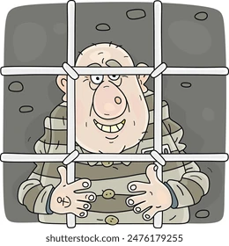
5ème manche – Virelangue 2
To sit in solemn silence in a dull, dark dock, in a pestilential prison, with a life-long lock, awaiting the sensation of a short, sharp shock, from a cheap and chippy chopper on a big black block!
Notes:
Ce virelangue a été travaillé en classe, il est donc connu des élèves.
Le 2ème élève de la 1ère équipe s’avance et lit ce virelangue de façon intelligible. Les 2 membres du jury évaluent cet élève en utilisant les fiches d’évaluation.
Le 2ème élève de la 2ème équipe s’avance et lit ce virelangue de façon intelligible. Les 2 membres du jury évaluent cet élève et ainsi de suite.
Les membres de jury communiquent les notes à la personne qui saisit les résultats sur un fichier Excel.

Slide 19
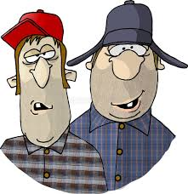
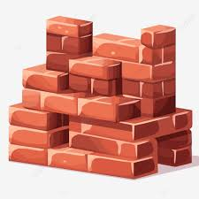
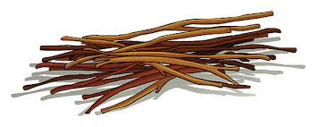
5ème manche – Virelangue 3
Six sick hicks nick six slick bricks with picks and sticks.
Notes:
Ce virelangue a été travaillé en classe, il est donc connu des élèves.
Le 3ème élève de la 1ère équipe s’avance et lit ce virelangue de façon intelligible. Les 2 membres du jury évaluent cet élève en utilisant les fiches d’évaluation.
Le 3ème élève de la 2ème équipe s’avance et lit ce virelangue de façon intelligible. Les 2 membres du jury évaluent cet élève et ainsi de suite.
Les membres de jury communiquent les notes à la personne qui saisit les résultats sur un fichier Excel.
Exemple :
Le collège A présente 7 équipes en anglais.
Le collège B présente 4 équipes en anglais.
Le collège C présente 6 équipes en anglais.
=> 6 équipes ont été éliminées à l’issue de la 4ème manche.
=> 6 équipes sont éliminées à l’issue de cette manche.
Il reste 5 équipes en anglais, tous collèges confondus, pour la 6ème et dernière manche. (7 + 4 + 6 = 17 / 17 – 6 – 6 = 5, le compte est bon)
Le collège A présente 3 équipes en anglais.
Le collège B présente 5 équipes en anglais.
Le collège C présente 2 équipes en anglais.
=> 2 équipes ont été éliminées à l’issue de la 4ème manche.
=> 3 équipes sont éliminées à l’issue de cette manche.
Il reste 5 équipes en anglais, tous collèges confondus, pour la 6ème et dernière manche.

Slide 20
6ème manche – Virelangue 1
Six sleek swans swam swiftly southwards.
Notes:
Ce virelangue n’a pas été travaillé en classe ; il est donc inconnu des élèves.
Distribuer une version papier des virelangues inconnus. Laisser entre 10 et 15 minutes à chaque équipe pour lire, s’entraîner et se répartir les virelangues. Veiller à ce que chaque élève passe une fois.
Le 1er élève de la 1ère équipe s’avance et lit ce virelangue de façon intelligible. Les 2 membres du jury évaluent cet élève en utilisant les fiches d’évaluation.
Le 1er élève de la 2ème équipe s’avance et lit ce virelangue de façon intelligible. Les 2 membres du jury évaluent cet élève et ainsi de suite.
Les membres du jury communiquent les notes à la personne qui saisit les résultats sur un fichier Excel.

Slide 21
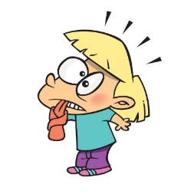
6ème manche – Virelangue 2
These thousand tricky tongue twisters trip thrillingly off the tongue.
Notes:
Ce virelangue n’a pas été travaillé en classe ; il est donc inconnu des élèves.
Le 2ème élève de la 1ère équipe s’avance et lit ce virelangue de façon intelligible. Les 2 membres du jury évaluent cet élève en utilisant les fiches d’évaluation.
Le 2ème élève de la 2ème équipe s’avance et lit ce virelangue de façon intelligible. Les 2 membres du jury évaluent cet élève et ainsi de suite.
Les membres du jury communiquent les notes à la personne qui saisit les résultats sur un fichier Excel.

Slide 22
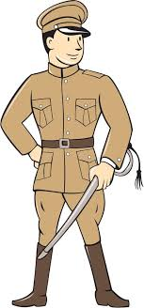
6ème manche – Virelangue 3
Brisk brave brigadiers brandished broad bright blades, blunderbusses, and bludgeons—balancing them badly.
Notes:
Ce virelangue n’a pas été travaillé en classe ; il est donc inconnu des élèves.
Le 3ème élève de la 1ère équipe s’avance et lit ce virelangue de façon intelligible. Les 2 membres du jury évaluent cet élève en utilisant les fiches d’évaluation.
Le 3ème élève de la 2ème équipe s’avance et lit ce virelangue de façon intelligible. Les 2 membres du jury évaluent cet élève et ainsi de suite.
Les membres du jury communiquent les notes à la personne qui saisit les résultats sur un fichier Excel.
Les résultats permettent de classer les 5 équipes qui ont pu accéder à cette 6ème manche.
N’oubliez pas de communiquer le nom des élèves qui ont participé à ce concours et de préciser s’ils sont lauréats 1ère, 2ème ou 3ème place.
Un document excel sera fourni par les IA-IPR de LVE pour transmettre ces résultats.

Slide 23
ARABE

Slide 24
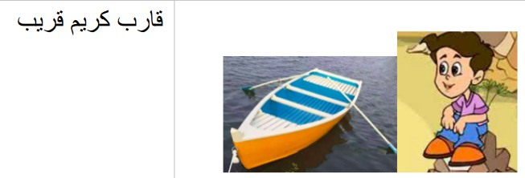
4ème manche – Virelangue 1
ARABE
Notes:
Ce virelangue a été travaillé en classe ; il est donc connu des élèves.
L’enseignant référent procédera à un tirage au sort pour déterminer l’ordre de passage (établissement par établissement). L’ordre de passage est le même pour les 3 virelangues de cette manche.
Le 1er élève de la 1ère équipe s’avance et lit ce virelangue de façon intelligible. Les 2 membres du jury évaluent cet élève en utilisant les fiches d’évaluation.
Le 1er élève de la 2ème équipe s’avance et lit ce virelangue de façon intelligible. Les 2 membres du jury évaluent cet élève et ainsi de suite.
Les membres du jury communiquent les notes à la personne qui saisit les résultats sur un fichier Excel.

Slide 25
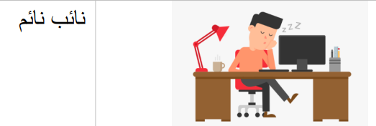
4ème manche – Virelangue 2
ARABE
Notes:
Ce virelangue a été travaillé en classe ; il est donc connu des élèves.
Le 2ème élève de la 1ère équipe s’avance et lit ce virelangue de façon intelligible. Les 2 membres du jury évaluent cet élève en utilisant les fiches d’évaluation.
Le 2ème élève de la 2ème équipe s’avance et lit ce virelangue de façon intelligible. Les 2 membres du jury évaluent cet élève et ainsi de suite.
Les membres du jury communiquent les notes à la personne qui saisit les résultats sur un fichier Excel.

Slide 26
4ème manche – Virelangue 3
ARABE
Notes:
Ce virelangue a été travaillé en classe ; il est donc connu des élèves.
Le 3ème élève de la 1ère équipe s’avance et lit ce virelangue de façon intelligible. Les 2 membres du jury évaluent cet élève en utilisant les fiches d’évaluation.
Le 3ème élève de la 2ème équipe s’avance et lit ce virelangue de façon intelligible. Les 2 membres du jury évaluent cet élève et ainsi de suite.
Les membres du jury communiquent les notes à la personne qui saisit les résultats sur un fichier Excel.
Il est possible de ne pas éliminer d’équipe à l'issue de cette manche. Il faut surtout veiller à ce qu’il n’y ait pas plus de 5 équipes par langue pour la manche 6 et ce, pour des questions d’organisation.

Slide 27
5ème manche – Virelangue 1
ARABE
Notes:
Ce virelangue a été travaillé en classe ; il est donc connu des élèves.
L’enseignant référent procédera à un tirage au sort pour déterminer l’ordre de passage (établissement par établissement). L’ordre de passage est le même pour les 3 virelangues de cette manche.
Le 1er élève de la 1ère équipe s’avance et lit ce virelangue de façon intelligible. Les 2 membres du jury évaluent cet élève en utilisant les fiches d’évaluation.
Le 1er élève de la 2ème équipe s’avance et lit ce virelangue de façon intelligible. Les 2 membres du jury évaluent cet élève et ainsi de suite.
Les membres du jury communiquent les notes à la personne qui saisit les résultats sur un fichier Excel.

Slide 28
5ème manche – Virelangue 2
ARABE
Notes:
Ce virelangue a été travaillé en classe ; il est donc connu des élèves.
L’enseignant référent procédera à un tirage au sort pour déterminer l’ordre de passage (établissement par établissement). L’ordre de passage est le même pour les 3 virelangues de cette manche.
Le 1er élève de la 1ère équipe s’avance et lit ce virelangue de façon intelligible. Les 2 membres du jury évaluent cet élève en utilisant les fiches d’évaluation.
Le 1er élève de la 2ème équipe s’avance et lit ce virelangue de façon intelligible. Les 2 membres du jury évaluent cet élève et ainsi de suite.
Les membres du jury communiquent les notes à la personne qui saisit les résultats sur un fichier Excel.

Slide 29
5ème manche – Virelangue 3
ARABE
Notes:
Ce virelangue a été travaillé en classe ; il est donc connu des élèves.
L’enseignant référent procédera à un tirage au sort pour déterminer l’ordre de passage (établissement par établissement). L’ordre de passage est le même pour les 3 virelangues de cette manche.
Le 3ème élève de la 1ère équipe s’avance et lit ce virelangue de façon intelligible. Les 2 membres du jury évaluent cet élève en utilisant les fiches d’évaluation.
Le 3ème élève de la 2ème équipe s’avance et lit ce virelangue de façon intelligible. Les 2 membres du jury évaluent cet élève et ainsi de suite.
Les membres du jury communiquent les notes à la personne qui saisit les résultats sur un fichier Excel.
Il est possible de ne pas éliminer d’équipe à l'issue de cette manche. Il faut surtout veiller à ce qu’il n’y ait pas plus de 5 équipes par langue pour la manche et ce, pour des questions d’organisation.

Slide 30
6ème manche – Virelangue 1
ARABE
Notes:
Ce virelangue n’a pas été travaillé en classe ; il est donc inconnu des élèves.
Distribuer une version papier des virelangues inconnus. Laisser entre 10 et 15 minutes à chaque équipe pour lire, s’entraîner et se répartir les virelangues. Veiller à ce que chaque élève passe une fois.
Le 1er élève de la 1ère équipe s’avance et lit ce virelangue de façon intelligible. Les 2 membres du jury évaluent cet élève en utilisant les fiches d’évaluation.
Le 1er élève de la 2ème équipe s’avance et lit ce virelangue de façon intelligible. Les 2 membres du jury évaluent cet élève et ainsi de suite.
Les membres du jury communiquent les notes à la personne qui saisit les résultats sur un fichier Excel.

Slide 31
6ème manche – Virelangue 2
ARABE
Notes:
Ce virelangue n’a pas été travaillé en classe ; il est donc inconnu des élèves.
Le 2ème élève de la 1ère équipe s’avance et lit ce virelangue de façon intelligible. Les 2 membres du jury évaluent cet élève en utilisant les fiches d’évaluation.
Le 2ème élève de la 2ème équipe s’avance et lit ce virelangue de façon intelligible. Les 2 membres du jury évaluent cet élève et ainsi de suite.
Les membres du jury communiquent les notes à la personne qui saisit les résultats sur un fichier Excel.

Slide 32
6ème manche – Virelangue 3
ARABE
Notes:
Ce virelangue n’a pas été travaillé en classe ; il est donc inconnu des élèves.
Le 3ème élève de la 1ère équipe s’avance et lit ce virelangue de façon intelligible. Les 2 membres du jury évaluent cet élève en utilisant les fiches d’évaluation.
Le 3ème élève de la 2ème équipe s’avance et lit ce virelangue de façon intelligible. Les 2 membres du jury évaluent cet élève et ainsi de suite.
Les membres de jury communiquent les notes à la personne qui saisit les résultats sur un fichier Excel.
Les résultats permettent de classer les 5 équipes qui ont pu accéder à cette 6ème manche.
N’oubliez pas de communiquer le nom des élèves qui ont participé à ce concours et de préciser s’ils sont lauréats 1ère, 2ème ou 3ème place.
Un document excel sera fourni par les IA-IPR de LVE pour transmettre ces résultats.

Slide 33
ESPAGNOL

Slide 34
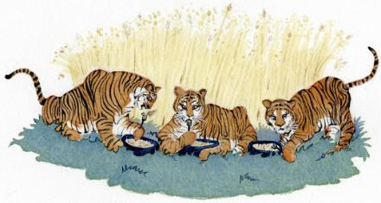
4ème manche – Virelangue 1
Tres tristes tigres comían trigo en tres tristes platos, sentados en un trigal.
Sentados en un trigal, en tres tristes platos, comían trigo tres tristes tigres.
Notes:
Ce virelangue a été travaillé en classe ; il est donc connu des élèves.
L’enseignant référent procédera à un tirage au sort pour déterminer l’ordre de passage (établissement par établissement). L’ordre de passage est le même pour les 3 virelangues de cette manche.
Le 1er élève de la 1ère équipe s’avance et lit ce virelangue de façon intelligible. Les 2 membres du jury évaluent cet élève en utilisant les fiches d’évaluation.
Le 1er élève de la 2ème équipe s’avance et lit ce virelangue de façon intelligible. Les 2 membres du jury évaluent cet élève et ainsi de suite.
Les membres du jury communiquent les notes à la personne qui saisit les résultats sur un fichier Excel.

Slide 35
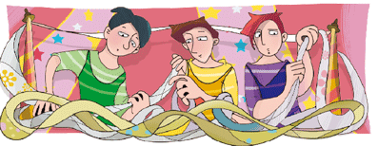
4ème manche – Virelangue 2
Tres tristes trapecistas con tres trapos troceados hacen trampas truculentas porque suben al trapecio por trapos y no por cuerdas.
Notes:
Ce virelangue a été travaillé en classe ; il est donc connu des élèves.
Le 2ème élève de la 1ère équipe s’avance et lit ce virelangue de façon intelligible. Les 2 membres du jury évaluent cet élève en utilisant les fiches d’évaluation.
Le 2ème élève de la 2ème équipe s’avance et lit ce virelangue de façon intelligible. Les 2 membres du jury évaluent cet élève et ainsi de suite.
Les membres du jury communiquent les notes à la personne qui saisit les résultats sur un fichier Excel.

Slide 36
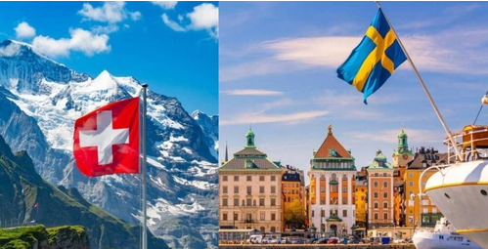
4ème manche – Virelangue 3
Hay suecos en Suiza
Y hay suizos en Suecia,
Pero hay más suizos en Suiza
Que suizos en Suecia,
Y más suecos en Suecia
Que suecos en Suiza.
Notes:
Ce virelangue a été travaillé en classe ; il est donc connu des élèves.
Le 3ème élève de la 1ère équipe s’avance et lit ce virelangue de façon intelligible. Les 2 membres du jury évaluent cet élève en utilisant les fiches d’évaluation.
Le 3ème élève de la 2ème équipe s’avance et lit ce virelangue de façon intelligible. Les 2 membres du jury évaluent cet élève et ainsi de suite.
Les membres du jury communiquent les notes à la personne qui saisit les résultats sur un fichier Excel.
A l’issue de cette manche, une ou plusieurs équipes sont éliminées. Le nombre d’équipes éliminées est en fonction du nombre d’équipes engagées. Faire en sorte qu’il y ait 5 équipes par langue pour la dernière manche.
Exemple :
Le collège A présente 7 équipes en espagnol.
Le collège B présente 4 équipes en espagnol.
Le collège C présente 6 équipes en espagnol.
6 équipes sont éliminées à l’issue de cette manche.
Le collège A présente 3 équipes en espagnol.
Le collège B présente 5 équipes en espagnol.
Le collège C présente 2 équipes en espagnol.
2 équipes sont éliminées à l’issue de cette manche.

Slide 37
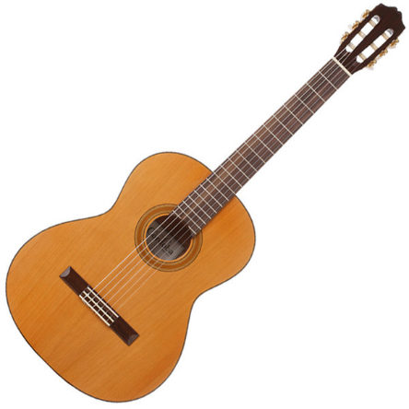
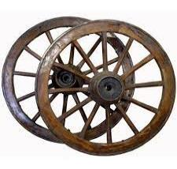
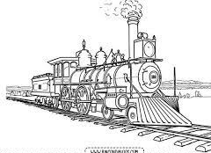
Virelangue supplémentaire
.
Erre con erre guitarra, erre con erre carril. Rápido ruedan las ruedas por los rieles del ferrocarril.
Notes:
Ces virelangues supplémentaires peuvent être travaillés en classe. Ils peuvent être utilisés dans 2 cas.
1er cas : il faut départager 2 équipes ex-aequo.
2ème cas : vous avez beaucoup d’équipes et vous ne souhaitez pas éliminer trop d’équipes à l’issue de chaque manche. Si vous avez 20 équipes d’une même langue, cela oblige à éliminer 4 voire 5 équipes à la fin de chaque manche.

Slide 38
5ème manche – Virelangue 1
En la ciudad de Pamplona hay una plaza. En la plaza hay una esquina,
En la esquina hay una casa. En la casa hay una pieza. En la pieza hay una cama. En la cama hay una estera. En la estera hay una barra. En la barra hay una lora.
Luego la lora a la barra, la barra a la estera, la estera a la cama, la cama a la pieza, la pieza a la casa, la casa a la esquina, la esquina a la plaza, la plaza a la ciudad de Pamplona.
Notes:
Ce virelangue a été travaillé en classe ; il est donc connu des élèves.
L’enseignant référent procédera à un nouveau tirage au sort pour déterminer l’ordre de passage (établissement par établissement)
L’ordre de passage est le même pour les 3 virelangues de cette manche.
Le 2ème élève de la 1ère équipe s’avance et lit ce virelangue de façon intelligible. Les 2 membres du jury évaluent cet élève en utilisant les fiches d’évaluation.
Le 2ème élève de la 2ème équipe s’avance et lit ce virelangue de façon intelligible. Les 2 membres du jury évaluent cet élève et ainsi de suite.
Les membres du jury communiquent les notes à la personne qui saisit les résultats sur un fichier Excel.

Slide 39
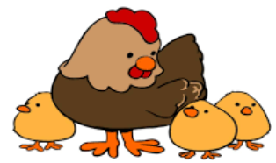
5ème manche – Virelangue 2
Tengo una gallina pinta, pipiripinta, pipirialegre y gorda,
que tiene tres pollitos pintos, pipiripintos, pipirialegres y gordos.
Si la gallina no hubiera sido pinta pipiripinta, pipirialegre y gorda,
los pollitos no hubieran sido pintos, pipiripintos, pipirialegres y gordos.
Notes:
Ce virelangue a été travaillé en classe, il est donc connu des élèves.
Le 2ème élève de la 1ère équipe s’avance et lit ce virelangue de façon intelligible. Les 2 membres du jury évaluent cet élève en utilisant les fiches d’évaluation.
Le 2ème élève de la 2ème équipe s’avance et lit ce virelangue de façon intelligible. Les 2 membres du jury évaluent cet élève et ainsi de suite.
Les membres du jury communiquent les notes à la personne qui saisit les résultats sur un fichier Excel.

Slide 40
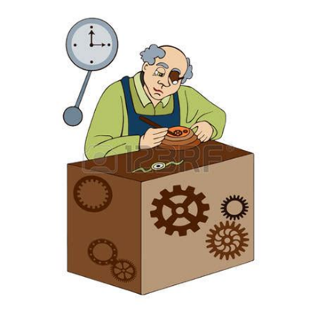
5ème manche – Virelangue 3
Un relojero de Argelia arreglaba relojes en Argel. Los relojes de Argel quedaban bien arreglados por el relojero argelino.
Notes:
Ce virelangue a été travaillé en classe, il est donc connu des élèves.
Le 3ème élève de la 1ère équipe s’avance et lit ce virelangue de façon intelligible. Les 2 membres du jury évaluent cet élève en utilisant les fiches d’évaluation.
Le 3ème élève de la 2ème équipe s’avance et lit ce virelangue de façon intelligible. Les 2 membres du jury évaluent cet élève et ainsi de suite.
Les membres du jury communiquent les notes à la personne qui saisit les résultats sur un fichier Excel.
A l’issue de cette manche, une ou plusieurs équipes sont éliminées. Le nombre d’équipes éliminées est en fonction du nombre d’équipes engagées. Faire en sorte qu’il y ait 5 équipes par langue pour la dernière manche.
Exemple :
Le collège A présente 7 équipes en espagnol.
Le collège B présente 4 équipes en espagnol.
Le collège C présente 6 équipes en espagnol.
6 équipes ont été éliminées à l’issue de la 4ème manche.
6 équipes sont éliminées à l’issue de cette manche.
Il reste 5 équipes en espagnol, tous collèges confondus, pour la 6ème et dernière manche.
Le collège A présente 3 équipes en espagnol.
Le collège B présente 5 équipes en espagnol.
Le collège C présente 2 équipes en espagnol.
2 équipes ont été éliminées à l’issue de la 4ème manche.
3 équipes sont éliminées à l’issue de cette manche.
Il reste 5 équipes en espagnol, tous collèges confondus, pour la 6ème et dernière manche.

Slide 41
Virelangue supplémentaire
.
La sucesión sucesiva de sucesos sucede sucesivamente con la sucesión del tiempo.
Notes:
Ces virelangues supplémentaires peuvent être travaillés en classe. Ils peuvent être utilisés dans 2 cas.
1er cas : il faut départager 2 équipes ex-aequo.
2ème cas : vous avez beaucoup d’équipes et vous ne souhaitez pas éliminer trop d’équipes à l’issue de chaque manche. Si vous avez 20 équipes d’une même langue, cela oblige à éliminer 4 voire 5 équipes à la fin de chaque manche.

Slide 42
6ème manche – Virelangue 1
El destornillador destornilla el tornillo. El tornillo quedará destornillado cuando el destornillador lo destornillará.
Notes:
Ce virelangue n’a pas été travaillé en classe ; il est donc inconnu des élèves.
Distribuer une version papier des virelangues inconnus. Laisser entre 10 et 15 minutes à chaque équipe pour lire, s’entraîner et se répartir les virelangues. Veiller à ce que chaque élève passe une fois.
Le 1er élève de la 1ère équipe s’avance et lit ce virelangue de façon intelligible. Les 2 membres du jury évaluent cet élève en utilisant les fiches d’évaluation.
Le 1er élève de la 2ème équipe s’avance et lit ce virelangue de façon intelligible. Les 2 membres du jury évaluent cet élève et ainsi de suite.
Les membres du jury communiquent les notes à la personne qui saisit les résultats sur un fichier Excel.

Slide 43
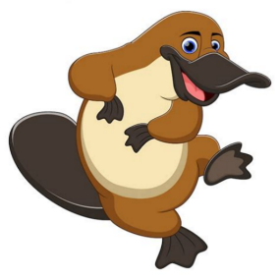
6ème manche – Virelangue 2
Ornitorrinco, ornitorrinco
Atrévete y pega un brinco
Ornitorrinco, ornitorrinco
Cuenta cinco y pega un brinco.
Notes:
Ce virelangue n’a pas été travaillé en classe ; il est donc inconnu des élèves.
Le 2ème élève de la 1ère équipe s’avance et lit ce virelangue de façon intelligible. Les 2 membres du jury évaluent cet élève en utilisant les fiches d’évaluation.
Le 2ème élève de la 2ème équipe s’avance et lit ce virelangue de façon intelligible. Les 2 membres du jury évaluent cet élève et ainsi de suite.
Les membres du jury communiquent les notes à la personne qui saisit les résultats sur un fichier Excel.

Slide 44
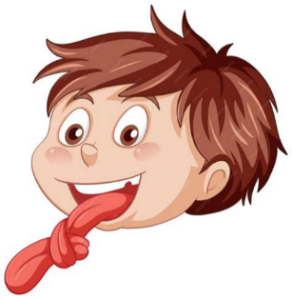
6ème manche – Virelangue 3
Luengas lenguas hacen falta
Para no trabalenguarse
Quién no tenga lengua luenga
Bien podría desalenguarse.
Notes:
Ce virelangue n’a pas été travaillé en classe ; il est donc inconnu des élèves.
Le 3ème élève de la 1ère équipe s’avance et lit ce virelangue de façon intelligible. Les 2 membres du jury évaluent cet élève en utilisant les fiches d’évaluation.
Le 3ème élève de la 2ème équipe s’avance et lit ce virelangue de façon intelligible. Les 2 membres du jury évaluent cet élève et ainsi de suite.
Les membres du jury communiquent les notes à la personne qui saisit les résultats sur un fichier Excel.
Les résultats permettent de classer les 5 équipes qui ont pu accéder à cette 6ème manche.
N’oubliez pas de communiquer le nom des élèves qui ont participé à ce concours et de préciser s’ils sont lauréats 1ère, 2ème ou 3ème place.
Un document excel sera fourni par les IA-IPR de LVE pour transmettre ces résultats.

Slide 45
ITALIEN

Slide 46
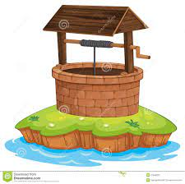
4ème manche – Virelangue 1
Al pozzo dei pazzi una pazza
lavava le pezze.
Andò un pazzo e buttò la pazza con tutte le pezze nel pozzo dei pazzi.
Notes:
Ce virelangue a été travaillé en classe ; il est donc connu des élèves.
L’enseignant référent procédera à un tirage au sort pour déterminer l’ordre de passage (établissement par établissement). L’ordre de passage est le même pour les 3 virelangues de cette manche.
Le 1er élève de la 1ère équipe s’avance et lit ce virelangue de façon intelligible. Les 2 membres du jury évaluent cet élève en utilisant les fiches d’évaluation.
Le 1er élève de la 2ème équipe s’avance et lit ce virelangue de façon intelligible. Les 2 membres du jury évaluent cet élève et ainsi de suite.
Les membres du jury communiquent les notes à la personne qui saisit les résultats sur un fichier Excel.

Slide 47
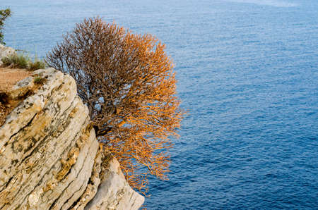
4ème manche – Virelangue 2
I cespugli tra gli scogli che facevano i bagagli tra gli sbagli e tafferugli ed eran tutti molto svegli.
Notes:
Ce virelangue a été travaillé en classe ; il est donc connu des élèves.
L’enseignant référent procédera à un tirage au sort pour déterminer l’ordre de passage (établissement par établissement). L’ordre de passage est le même pour les 3 virelangues de cette manche.
Le 2ème élève de la 1ère équipe s’avance et lit ce virelangue de façon intelligible. Les 2 membres du jury évaluent cet élève en utilisant les fiches d’évaluation.
Le 2ème élève de la 2ème équipe s’avance et lit ce virelangue de façon intelligible. Les 2 membres du jury évaluent cet élève et ainsi de suite.
Les membres du jury communiquent les notes à la personne qui saisit les résultats sur un fichier Excel.

Slide 48
4ème manche – Virelangue 3
Ho in tasca l’esca ed esco per la pesca, ma il pesce non s’adesca, c’è l’acqua troppo fresca. Convien che la finisca, non prenderò una lisca!
Mi metto in tasca l’esca e torno dalla
pesca.
Notes:
Ce virelangue a été travaillé en classe ; il est donc connu des élèves.
Le 3ème élève de la 1ère équipe s’avance et lit ce virelangue de façon intelligible. Les 2 membres du jury évaluent cet élève en utilisant les fiches d’évaluation.
Le 3ème élève de la 2ème équipe s’avance et lit ce virelangue de façon intelligible. Les 2 membres du jury évaluent cet élève et ainsi de suite.
Les membres du jury communiquent les notes à la personne qui saisit les résultats sur un fichier Excel.
A l’issue de cette manche, une ou plusieurs équipes sont éliminées. Le nombre d’équipes éliminées est en fonction du nombre d’équipes engagées. Faire en sorte qu’il y ait 5 équipes par langue pour la dernière manche.
Exemple :
Le collège A présente 7 équipes en italien.
Le collège B présente 4 équipes en italien.
Le collège C présente 6 équipes en italien.
6 équipes sont éliminées à l’issue de cette manche.
Le collège A présente 3 équipes en italien.
Le collège B présente 5 équipes en italien.
Le collège C présente 2 équipes en italien.
2 équipes sont éliminées à l’issue de cette manche.

Slide 49
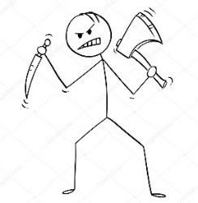
5ème manche – Virelangue 1
Assolto in assise l’assassino dell’assessore di Frasassi in missione segreta a Sassari.
Notes:
Ce virelangue a été travaillé en classe ; il est donc connu des élèves.
L’enseignant référent procédera à un nouveau tirage au sort pour déterminer l’ordre de passage (établissement par établissement).
L’ordre de passage est le même pour les 3 virelangues de cette manche.
Le 1er élève de la 1ère équipe s’avance et lit ce virelangue de façon intelligible. Les 2 membres du jury évaluent cet élève en utilisant les fiches d’évaluation.
Le 1er élève de la 2ème équipe s’avance et lit ce virelangue de façon intelligible. Les 2 membres du jury évaluent cet élève et ainsi de suite.
Les membres du jury communiquent les notes à la personne qui saisit les résultats sur un fichier Excel.

Slide 50
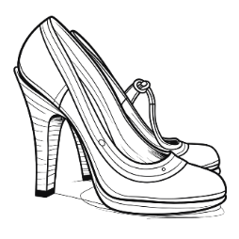
5ème manche – Virelangue 2
Mi attacchi i tacchi tu che attacchi i tacchi? Io attaccarti i tacchi a te? Attaccati te i tuoi tacchi tu che attacchi i tacchi!
Notes:
Ce virelangue a été travaillé en classe, il est donc connu des élèves.
Le 2ème élève de la 1ère équipe s’avance et lit ce virelangue de façon intelligible. Les 2 membres du jury évaluent cet élève en utilisant les fiches d’évaluation.
Le 2ème élève de la 2ème équipe s’avance et lit ce virelangue de façon intelligible. Les 2 membres du jury évaluent cet élève et ainsi de suite.
Les membres du jury communiquent les notes à la personne qui saisit les résultats sur un fichier Excel.

Slide 51
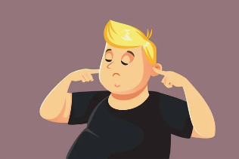
5ème manche – Virelangue 3
Ti ci stizzisci? E stizziscitici pure!
Notes:
Ce virelangue a été travaillé en classe, il est donc connu des élèves.
Le 3ème élève de la 1ère équipe s’avance et lit ce virelangue de façon intelligible. Les 2 membres du jury évaluent cet élève en utilisant les fiches d’évaluation.
Le 3ème élève de la 2ème équipe s’avance et lit ce virelangue de façon intelligible. Les 2 membres du jury évaluent cet élève et ainsi de suite.
Les membres du jury communiquent les notes à la personne qui saisit les résultats sur un fichier Excel.
Ce virelangue a été travaillé en classe, il est donc connu des élèves.
Le 3ème élève de la 1ère équipe s’avance et lit ce virelangue de façon intelligible. Les 2 membres du jury évaluent cet élève en utilisant les fiches d’évaluation.
Le 3ème élève de la 2ème équipe s’avance et lit ce virelangue de façon intelligible. Les 2 membres du jury évaluent cet élève et ainsi de suite.
Les membres du jury communiquent les notes à la personne qui saisit les résultats sur un fichier Excel.
A l’issue de cette manche, une ou plusieurs équipes sont éliminées. Le nombre d’équipes éliminées est en fonction du nombre d’équipes engagées. Faire en sorte qu’il y ait 5 équipes par langue pour la dernière manche.
Exemple :
Le collège A présente 7 équipes en italien.
Le collège B présente 4 équipes en italien.
Le collège C présente 6 équipes en italien.
6 équipes ont été éliminées à l’issue de la 4ème manche.
6 équipes sont éliminées à l’issue de cette manche.
Il reste 5 équipes en italien, tous collèges confondus, pour la 6ème et dernière manche. (7 + 4 + 6 = 17 / 17 – 6 – 6 = 5, le compte est bon)

Slide 52
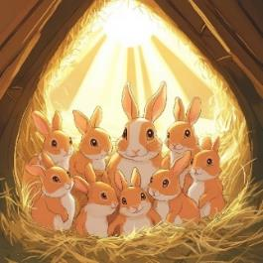
6ème manche – Virelangue 1
Quando il coniglio senza consiglio con la coniglia fece famiglia gli nacque un figlio e poi una figlia, poi un altro figlio e un’altra figlia. Ora coniglio senza consiglio ha una famiglia lunga tre miglia.
Notes:
Ce virelangue n’a pas été travaillé en classe ; il est donc inconnu des élèves.
L’enseignant référent procédera à un nouveau tirage au sort pour déterminer l’ordre de passage (établissement par établissement).
L’ordre de passage est le même pour les 3 virelangues de cette manche.
Le 1er élève de la 1ère équipe s’avance et lit ce virelangue de façon intelligible. Les 2 membres du jury évaluent cet élève en utilisant les fiches d’évaluation.
Le 1er élève de la 2ème équipe s’avance et lit ce virelangue de façon intelligible. Les 2 membres du jury évaluent cet élève et ainsi de suite.
Les membres du jury communiquent les notes à la personne qui saisit les résultats sur un fichier Excel.

Slide 53
6ème manche – Virelangue 2
Un ampio imperator di un ampio impero scoppiar fece una guerra per un pero; credeva conquistar il mondo intero l’imperator, ma perse l’ampio impero.
Notes:
Ce virelangue n’a pas été travaillé en classe ; il est donc inconnu des élèves.
Le 2ème élève de la 1ère équipe s’avance et lit ce virelangue de façon intelligible. Les 2 membres du jury évaluent cet élève en utilisant les fiches d’évaluation.
Le 2ème élève de la 2ème équipe s’avance et lit ce virelangue de façon intelligible. Les 2 membres du jury évaluent cet élève et ainsi de suite.
Les membres du jury communiquent les notes à la personne qui saisit les résultats sur un fichier Excel.

Slide 54
6ème manche – Virelangue 3
Al solstizio il sol sta stando; sol stando il sol sta al solstizio.
Notes:
Ce virelangue n’a pas été travaillé en classe ; il est donc inconnu des élèves.
Le 3ème élève de la 1ère équipe s’avance et lit ce virelangue de façon intelligible. Les 2 membres du jury évaluent cet élève en utilisant les fiches d’évaluation.
Le 3ème élève de la 2ème équipe s’avance et lit ce virelangue de façon intelligible. Les 2 membres du jury évaluent cet élève et ainsi de suite.
Les membres du jury communiquent les notes à la personne qui saisit les résultats sur un fichier Excel.
A l’issue de cette manche, les résultats permettent de classer les 5 équipes restantes langue par langue.

Slide 55
PORTUGAIS

Slide 56
4ème manche – Virelangue 1
A Iara agarra e amarra a rara arara de Araraquara.
Notes:
Ce virelangue a été travaillé en classe ; il est donc connu des élèves.
L’enseignant référent procédera à un tirage au sort pour déterminer l’ordre de passage (établissement par établissement). L’ordre de passage est le même pour les 3 virelangues de cette manche.
Le 1er élève de la 1ère équipe s’avance et lit ce virelangue de façon intelligible. Les 2 membres du jury évaluent cet élève en utilisant les fiches d’évaluation.
Le 1er élève de la 2ème équipe s’avance et lit ce virelangue de façon intelligible. Les 2 membres du jury évaluent cet élève et ainsi de suite.
Les membres du jury communiquent les notes à la personne qui saisit les résultats sur un fichier Excel.

Slide 57
4ème manche – Virelangue 2
Se o Pedro é preto, o peito do Pedro é preto e o peito do pé do Pedro também é preto.
Notes:
Ce virelangue a été travaillé en classe ; il est donc connu des élèves.
Le 2ème élève de la 1ère équipe s’avance et lit ce virelangue de façon intelligible. Les 2 membres du jury évaluent cet élève en utilisant les fiches d’évaluation.
Le 2ème élève de la 2ème équipe s’avance et lit ce virelangue de façon intelligible. Les 2 membres du jury évaluent cet élève et ainsi de suite.
Les membres du jury communiquent les notes à la personne qui saisit les résultats sur un fichier Excel.

Slide 58
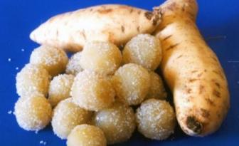
4ème manche – Virelangue 3
O doce perguntou pro doce qual é o doce mais doce que o doce de batata-doce.
O doce respondeu pro doce que o doce mais doce que o doce de batata-doce é o doce de doce de batata-doce.
Notes:
Ce virelangue a été travaillé en classe ; il est donc connu des élèves.
Le 3ème élève de la 1ère équipe s’avance et lit ce virelangue de façon intelligible. Les 2 membres du jury évaluent cet élève en utilisant les fiches d’évaluation.
Le 3ème élève de la 2ème équipe s’avance et lit ce virelangue de façon intelligible. Les 2 membres du jury évaluent cet élève et ainsi de suite.
Les membres de jury communiquent les notes à la personne qui saisit les résultats sur un fichier Excel.
A l’issue de cette manche, une ou plusieurs équipes sont éliminées. Le nombre d’équipes éliminées est en fonction du nombre d’équipes engagées. Faire en sorte qu’il y ait 5 équipes par langue pour la dernière manche.
Exemple :
Le collège A présente 7 équipes en portugais.
Le collège B présente 4 équipes en portugais.
Le collège C présente 6 équipes en portugais.
6 équipes sont éliminées à l’issue de cette manche.
Le collège A présente 3 équipes en portugais.
Le collège B présente 5 équipes en portugais.
Le collège C présente 2 équipes en portugais.
2 équipes sont éliminées à l’issue de cette manche.

Slide 59
5ème manche – Virelangue 1
Sabendo o que sei e sabendo o que sabes e o que não sabes e o que não sabemos, ambos saberemos se somos sábios, sabidos ou simplesmente saberemos se somos sabedores.
Notes:
Ce virelangue a été travaillé en classe ; il est donc connu des élèves.
L’enseignant référent procédera à un nouveau tirage au sort pour déterminer l’ordre de passage (établissement par établissement).
L’ordre de passage est le même pour les 3 virelangues de cette manche.
Le 2ème élève de la 1ère équipe s’avance et lit ce virelangue de façon intelligible. Les 2 membres du jury évaluent cet élève en utilisant les fiches d’évaluation.
Le 2ème élève de la 2ème équipe s’avance et lit ce virelangue de façon intelligible. Les 2 membres du jury évaluent cet élève et ainsi de suite.
Les membres du jury communiquent les notes à la personne qui saisit les résultats sur un fichier Excel.

Slide 60
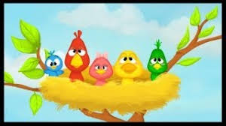
5ème manche – Virelangue 2
Num ninho de mafagafos, cinco mafagafinhos há ! Quem os desmafagafizá-los, um bom desmafagafizador será.
Notes:
Ce virelangue a été travaillé en classe, il est donc connu des élèves.
Le 2ème élève de la 1ère équipe s’avance et lit ce virelangue de façon intelligible. Les 2 membres du jury évaluent cet élève en utilisant les fiches d’évaluation.
Le 2ème élève de la 2ème équipe s’avance et lit ce virelangue de façon intelligible. Les 2 membres du jury évaluent cet élève et ainsi de suite.
Les membres du jury communiquent les notes à la personne qui saisit les résultats sur un fichier Excel.

Slide 61
5ème manche – Virelangue 3
O tempo perguntou pro tempo quanto tempo o tempo tem, o tempo respondeu pro tempo que o tempo tem o tempo que o tempo tem.
Notes:
Ce virelangue a été travaillé en classe, il est donc connu des élèves.
Le 3ème élève de la 1ère équipe s’avance et lit ce virelangue de façon intelligible. Les 2 membres du jury évaluent cet élève en utilisant les fiches d’évaluation.
Le 3ème élève de la 2ème équipe s’avance et lit ce virelangue de façon intelligible. Les 2 membres du jury évaluent cet élève et ainsi de suite.
Les membres du jury communiquent les notes à la personne qui saisit les résultats sur un fichier Excel.
A l’issue de cette manche, une ou plusieurs équipes sont éliminées. Le nombre d’équipes éliminées est en fonction du nombre d’équipes engagées. Faire en sorte qu’il y ait 5 équipes par langue pour la dernière manche.
Exemple :
Le collège A présente 7 équipes en portugais.
Le collège B présente 4 équipes en portugais.
Le collège C présente 6 équipes en portugais.
6 équipes ont été éliminées à l’issue de la 4ème manche.
6 équipes sont éliminées à l’issue de cette manche.
Il reste 5 équipes en portugais, tous collèges confondus, pour la 6ème et dernière manche. (7 + 4 + 6 = 17 / 17 – 6 – 6 = 5, le compte est bon)
Le collège A présente 3 équipes en portugais.
Le collège B présente 5 équipes en portugais.
Le collège C présente 2 équipes en portugais.
2 équipes ont été éliminées à l’issue de la 4ème manche.
3 équipes sont éliminées à l’issue de cette manche.
Il reste 5 équipes en portugais, tous collèges confondus, pour la 6ème et dernière manche.

Slide 62
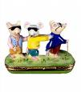
6ème manche – Virelangue 1
Em rápido rapto, um rápido rato raptou três ratos sem deixar rastros.
Notes:
Ce virelangue n’a pas été travaillé en classe ; il est donc inconnu des élèves.
Distribuer une version papier des virelangues inconnus. Laisser entre 10 et 15 minutes à chaque équipe pour lire, s’entraîner et se répartir les virelangues. Veiller à ce que chaque élève passe une fois.
Le 1er élève de la 1ère équipe s’avance et lit ce virelangue de façon intelligible. Les 2 membres du jury évaluent cet élève en utilisant les fiches d’évaluation.
Le 1er élève de la 2ème équipe s’avance et lit ce virelangue de façon intelligible. Les 2 membres du jury évaluent cet élève et ainsi de suite.
Les membres du jury communiquent les notes à la personne qui saisit les résultats sur un fichier Excel.

Slide 63
6ème manche – Virelangue 2
O pinto pia, a pipa pinga. Pinga a pipa e o pinto pia. Quanto mais o pinto pia, mais a pipa pinga.
Notes:
Ce virelangue n’a pas été travaillé en classe ; il est donc inconnu des élèves.
Le 2ème élève de la 1ère équipe s’avance et lit ce virelangue de façon intelligible. Les 2 membres du jury évaluent cet élève en utilisant les fiches d’évaluation.
Le 2ème élève de la 2ème équipe s’avance et lit ce virelangue de façon intelligible. Les 2 membres du jury évaluent cet élève et ainsi de suite.
Les membres du jury communiquent les notes à la personne qui saisit les résultats sur un fichier Excel.

Slide 64
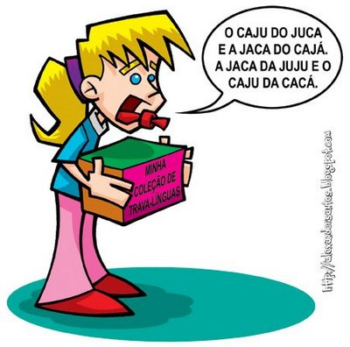
6ème manche – Virelangue 3
Notes:
Ce virelangue n’a pas été travaillé en classe ; il est donc inconnu des élèves.
Le 3ème élève de la 1ère équipe s’avance et lit ce virelangue de façon intelligible. Les 2 membres du jury évaluent cet élève en utilisant les fiches d’évaluation.
Le 3ème élève de la 2ème équipe s’avance et lit ce virelangue de façon intelligible. Les 2 membres du jury évaluent cet élève et ainsi de suite.
Les membres du jury communiquent les notes à la personne qui saisit les résultats sur un fichier Excel.
Les résultats permettent de classer les 5 équipes qui ont pu accéder à cette 6ème manche.
N’oubliez pas de communiquer le nom des élèves qui ont participé à ce concours et de préciser s’ils sont lauréats 1ère, 2ème ou 3ème place.
Un document excel sera fourni par les IA-IPR de LVE pour transmettre ces résultats.

Slide 66
4ème manche – Virelangue 1
— Расскажите про покупки!
— Про какие про покупки?
— Про покупки, про покупки,
про покупочки свои.
Notes:
Ce virelangue a été travaillé en classe ; il est donc connu des élèves.
L’enseignant référent procédera à un tirage au sort pour déterminer l’ordre de passage (établissement par établissement).
L’ordre de passage est le même pour les 3 virelangues de cette manche.
Le 1er élève de la 1ère équipe s’avance et lit ce virelangue de façon intelligible. Les 2 membres du jury évaluent cet élève en utilisant les fiches d’évaluation.
Le 1er élève de la 2ème équipe s’avance et lit ce virelangue de façon intelligible. Les 2 membres du jury évaluent cet élève et ainsi de suite.
Les membres du jury communiquent les notes à la personne qui saisit les résultats sur un fichier Excel.

Slide 67
4ème manche – Virelangue 2
Из кузова в кузов
Шла перегрузка арбузов.
В грозу в грязи от груза
Арбузов развалился кузов.
Notes:
Ce virelangue a été travaillé en classe ; il est donc connu des élèves.
Le 2ème élève de la 1ère équipe s’avance et lit ce virelangue de façon intelligible. Les 2 membres du jury évaluent cet élève en utilisant les fiches d’évaluation.
Le 2ème élève de la 2ème équipe s’avance et lit ce virelangue de façon intelligible. Les 2 membres du jury évaluent cet élève et ainsi de suite.
Les membres du jury communiquent les notes à la personne qui saisit les résultats sur un fichier Excel.
Il est possible de ne pas éliminer d’équipes à l’issue de cette manche.
Le nombre d’équipes éliminées est en fonction du nombre d’équipes engagées.
Faire en sorte qu’il y ait 5 équipes par langue pour la dernière manche.

Slide 68
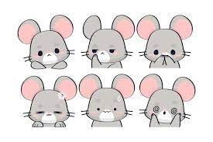
4ème manche – Virelangue 3
Шестнадцать шли мышей
И шесть нашли грошей,
А мыши, что поплоше,
Шумливо шарят гроши.
Notes:
Ce virelangue a été travaillé en classe ; il est donc connu des élèves.
Les enseignants déterminent l’ordre de passage des équipes.
Le 1er élève de la 1ère équipe s’avance et lit ce virelangue de façon intelligible. Les 2 membres du jury évaluent cet élève en utilisant les fiches d’évaluation.
Le 1er élève de la 2ème équipe s’avance et lit ce virelangue de façon intelligible. Les 2 membres du jury évaluent cet élève et ainsi de suite.
Les membres du jury communiquent les notes à la personne qui saisit les résultats sur le fichier Excel. (fourni par les organisateurs)
Il est possible de ne pas éliminer d’équipe à l'issue de cette manche. Il faut surtout veiller à ce qu’il n’y ait pas plus de 5 équipes par langue pour la manche 6 et ce, pour des questions d’organisation.

Slide 69
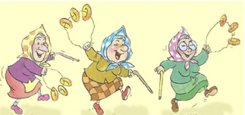
5ème manche – Virelangue 1
Саша шустро сушит сушки.
Сушек высушил штук шесть.
И смешно спешат старушки
Сушек Сашиных поесть.
Notes:
Ce virelangue a été travaillé en classe ; il est donc connu des élèves.
L’enseignant référent procédera à un nouveau tirage au sort pour déterminer l’ordre de passage (établissement par établissement).
L’ordre de passage est le même pour les 3 virelangues de cette manche.
Le 1er élève de la 1ère équipe s’avance et lit ce virelangue de façon intelligible. Les 2 membres du jury évaluent cet élève en utilisant les fiches d’évaluation.
Le 1er élève de la 2ème équipe s’avance et lit ce virelangue de façon intelligible. Les 2 membres du jury évaluent cet élève et ainsi de suite.
Les membres du jury communiquent les notes à la personne qui saisit les résultats sur un fichier Excel.

Slide 70
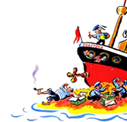
5ème manche – Virelangue 2
Вёз корабль карамель,
Налетел корабль на мель,
И матросы три недели
Карамель на мели ели.
Notes:
Ce virelangue a été travaillé en classe, il est donc connu des élèves.
Le 2ème élève de la 1ère équipe s’avance et lit ce virelangue de façon intelligible. Les 2 membres du jury évaluent cet élève en utilisant les fiches d’évaluation.
Le 2ème élève de la 2ème équipe s’avance et lit ce virelangue de façon intelligible. Les 2 membres du jury évaluent cet élève et ainsi de suite.
Les membres du jury communiquent les notes à la personne qui saisit les résultats sur un fichier Excel.

Slide 71
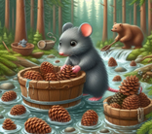
5ème manche – Virelangue 3
Мышка мыла мишке шишки.
Мало мыла дали мышке.
Слишком много шишек было
Notes:
Ce virelangue a été travaillé en classe ; il est donc connu des élèves.
L’enseignant référent procédera à un tirage au sort pour déterminer l’ordre de passage (établissement par établissement).
L’ordre de passage est le même pour les 3 virelangues de cette manche.
Le 3ème élève de la 1ère équipe s’avance et lit ce virelangue de façon intelligible. Les 2 membres du jury évaluent cet élève en utilisant les fiches d’évaluation.
Le 3ème élève de la 2ème équipe s’avance et lit ce virelangue de façon intelligible. Les 2 membres du jury évaluent cet élève et ainsi de suite.
Les membres du jury communiquent les notes à la personne qui saisit les résultats sur un fichier Excel.
Il est possible de ne pas éliminer d’équipe à l'issue de cette manche. Il faut surtout veiller à ce qu’il n’y ait pas plus de 5 équipes par langue pour la manche 6 et ce, pour des questions d’organisation.

Slide 72
6ème manche – Virelangue 1
Звенит звонок, зовёт звонок,
И Зоя в класс к себе идёт.
Notes:
Ce virelangue n’a pas été travaillé en classe ; il est donc inconnu des élèves.
Distribuer une version papier des virelangues inconnus. Laisser entre 10 et 15 minutes à chaque équipe pour lire, s’entraîner et se répartir les virelangues. Veiller à ce que chaque élève passe une fois.
Le 1er élève de la 1ère équipe s’avance et lit ce virelangue de façon intelligible. Les 2 membres du jury évaluent cet élève en utilisant les fiches d’évaluation.
Le 1er élève de la 2ème équipe s’avance et lit ce virelangue de façon intelligible. Les 2 membres du jury évaluent cet élève et ainsi de suite.
Les membres du jury communiquent les notes à la personne qui saisit les résultats sur un fichier Excel.

Slide 73
6ème manche – Virelangue 2
Тощий немощный Кощей
Тащит ящик овощей.
Notes:
Ce virelangue n’a pas été travaillé en classe ; il est donc inconnu des élèves.
Le 2ème élève de la 1ère équipe s’avance et lit ce virelangue de façon intelligible. Les 2 membres du jury évaluent cet élève en utilisant les fiches d’évaluation.
Le 2ème élève de la 2ème équipe s’avance et lit ce virelangue de façon intelligible. Les 2 membres du jury évaluent cet élève et ainsi de suite.
Les membres du jury communiquent les notes à la personne qui saisit les résultats sur un fichier Excel.

Slide 74
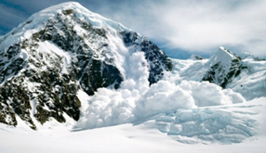
6ème manche – Virelangue 3
Снега лавина сползла с половины,
Сползла с половины пологой горы.
Ещё половина снежной лавины
Лежит на пологой горе до поры.
Notes:
Ce virelangue n’a pas été travaillé en classe ; il est donc inconnu des élèves.
Le 3ème élève de la 1ère équipe s’avance et lit ce virelangue de façon intelligible. Les 2 membres du jury évaluent cet élève en utilisant les fiches d’évaluation.
Le 3ème élève de la 2ème équipe s’avance et lit ce virelangue de façon intelligible. Les 2 membres du jury évaluent cet élève et ainsi de suite.
Les membres du jury communiquent les notes à la personne qui saisit les résultats sur un fichier Excel.
Les résultats permettent de classer les 5 équipes qui ont pu accéder à cette 6ème manche.
N’oubliez pas de communiquer le nom des élèves qui ont participé à ce concours et de préciser s’ils sont lauréats 1ère, 2ème ou 3ème place.
Un document excel sera fourni par les IA-IPR des LVE pour transmettre ces résultats.

